Slide 1
新竹市新生入學資料填報網
填報畫面說明

Slide 2
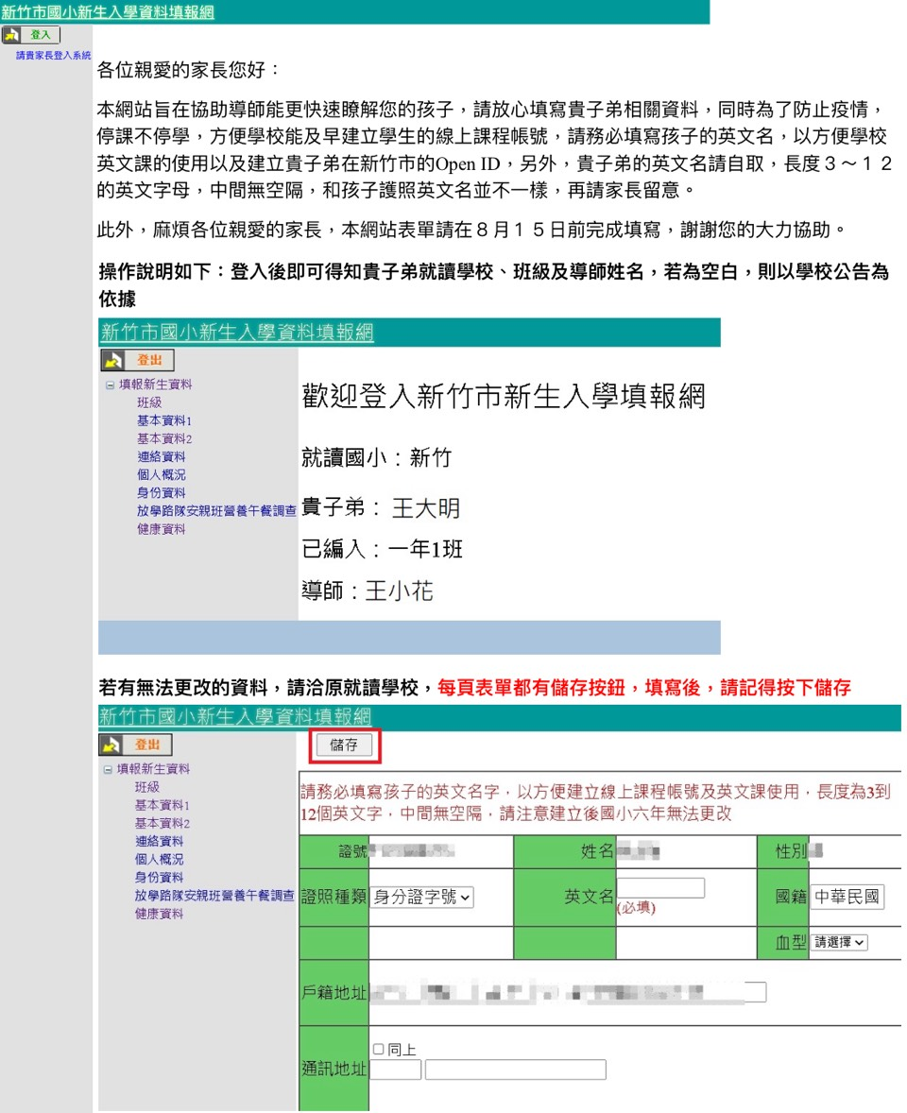
首頁1
請仔細閱讀說明事項及圖示，再登入

Slide 3
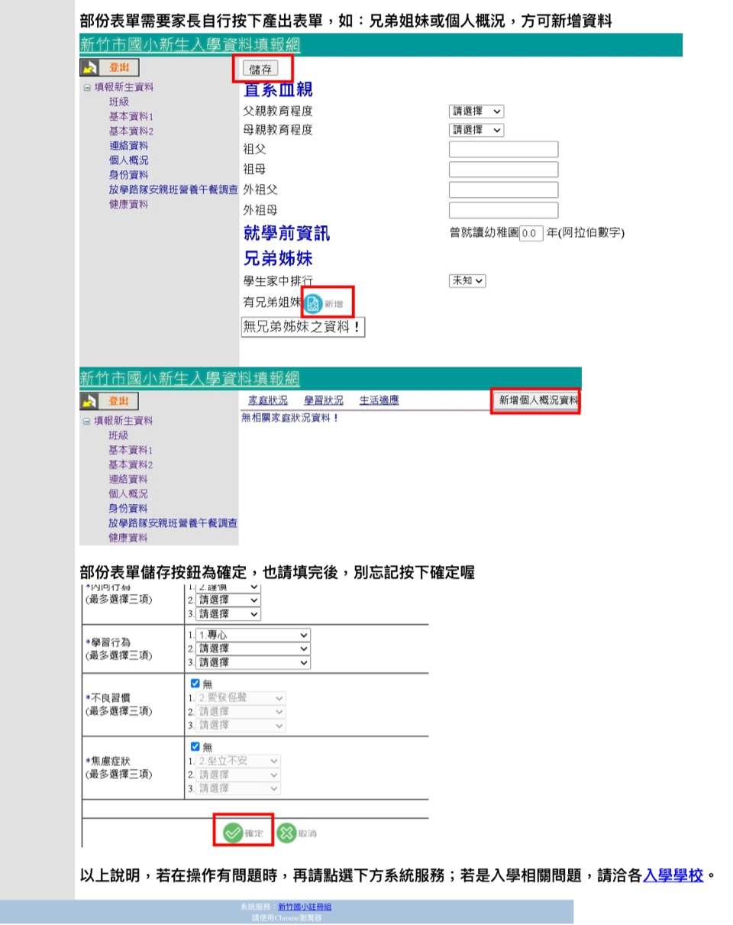
首頁2
請仔細閱讀說明事項及圖示，再登入

Slide 4
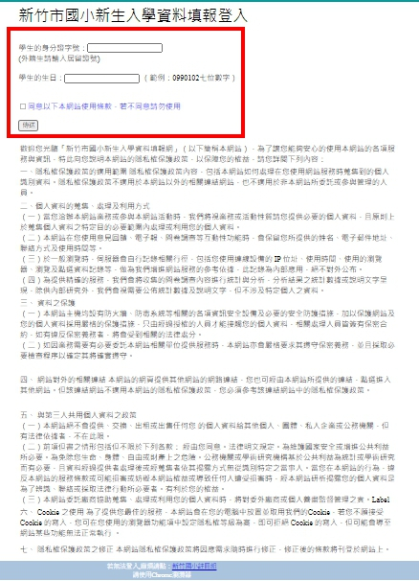
登 入

Slide 5
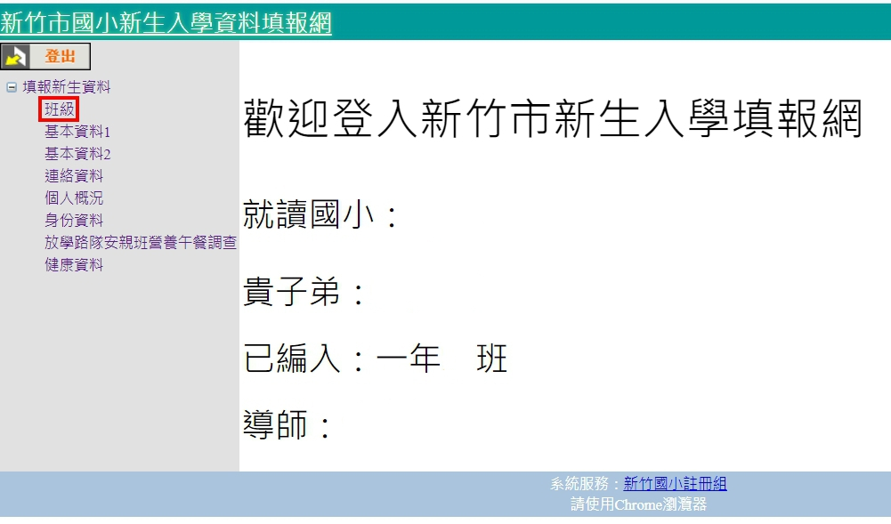
班級
查詢貴子弟編入的 班級 / 導師

Slide 6
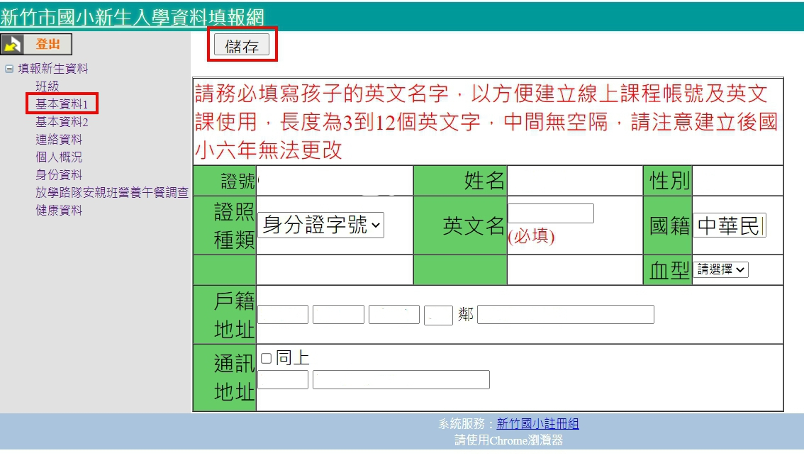
基本資料1
填完，記得按【儲 存】

Slide 7
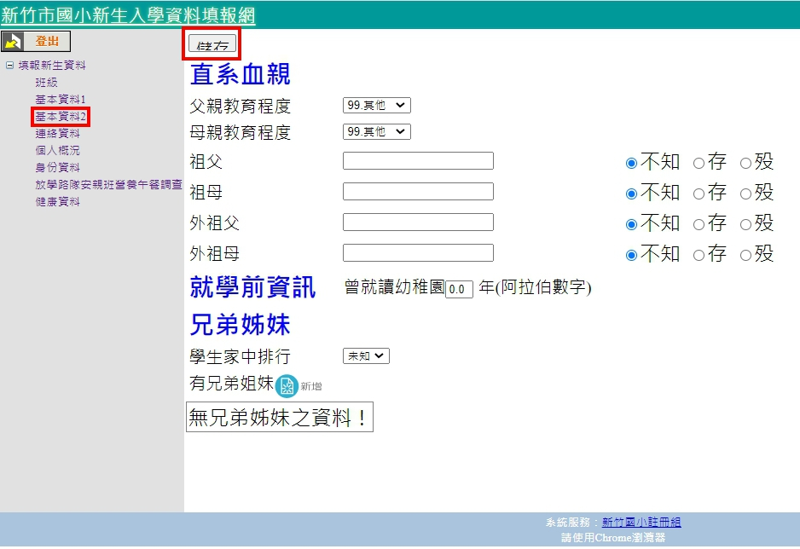
基本資料2
填寫完畢，記得【儲 存】

Slide 8
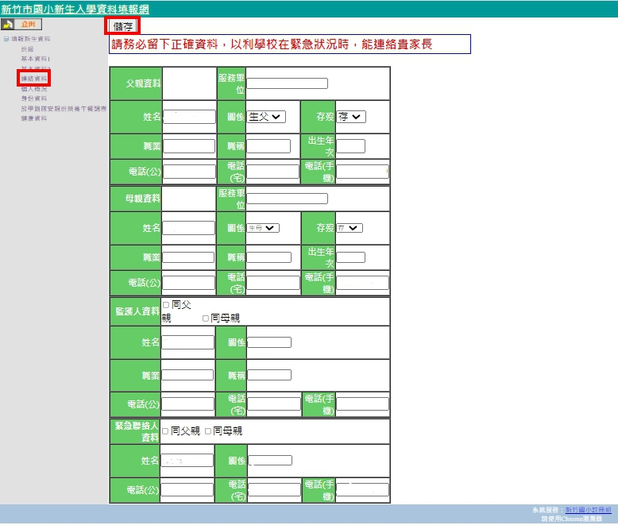
聯絡資料
填寫完畢，記得按【儲 存】!

Slide 9
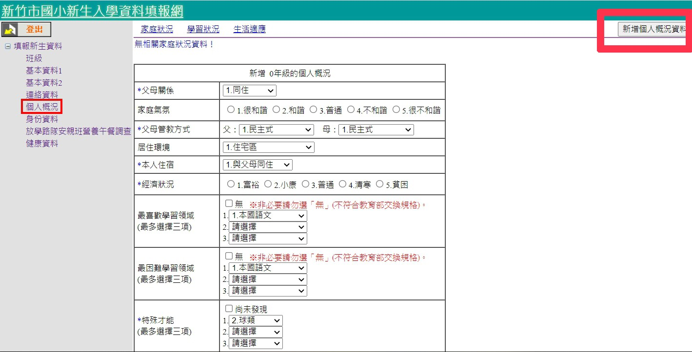
個人概況1
請家長按【新增個人概況資料】開始填寫

Slide 10
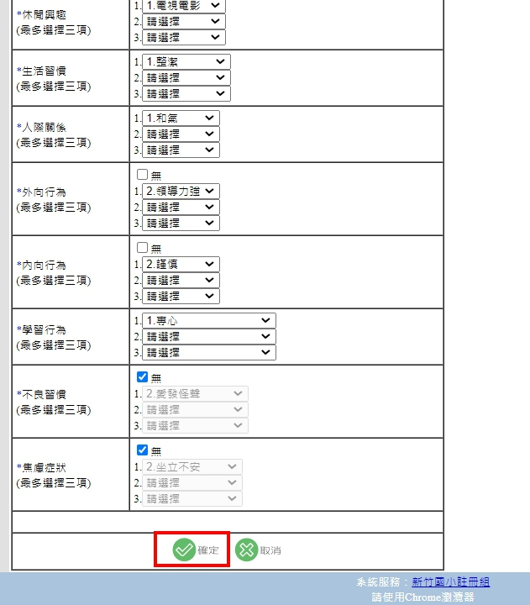
個人概況2
填寫完畢，記得按【確 定】!

Slide 11
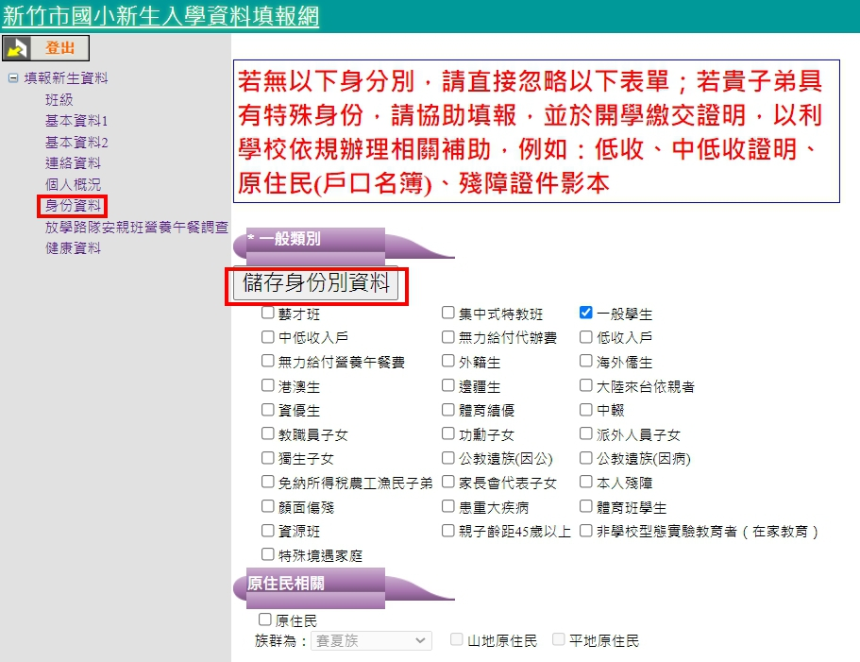
身份資料1
填完，記得按【儲存身份別資料】

Slide 12
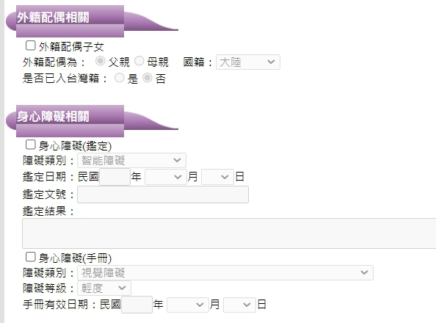
身份資料2
填完，記得按【儲存身份別資料】

Slide 13
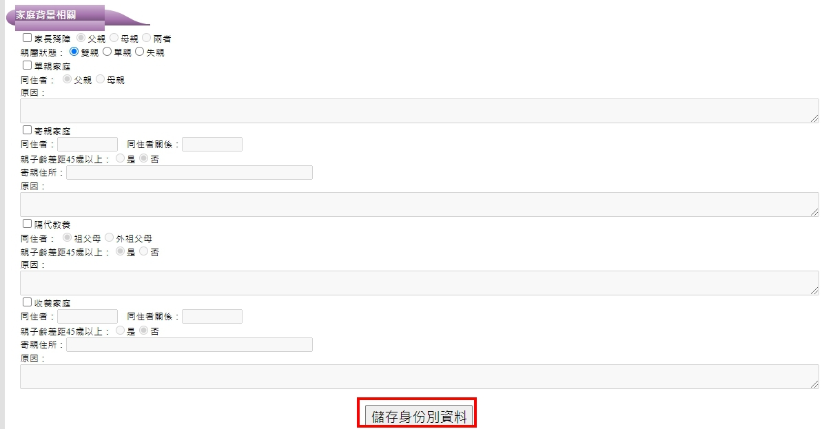
身份資料3
填完，記得按【儲存身份別資料】

Slide 14
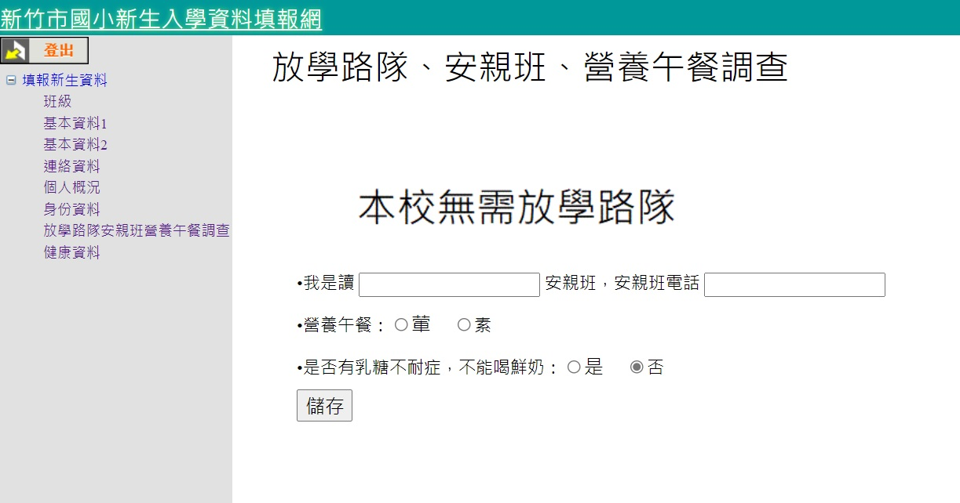
放學路隊安親班營養午餐調查
填完，記得按【儲存】
無參加安親班，那一項【免填】

Slide 15
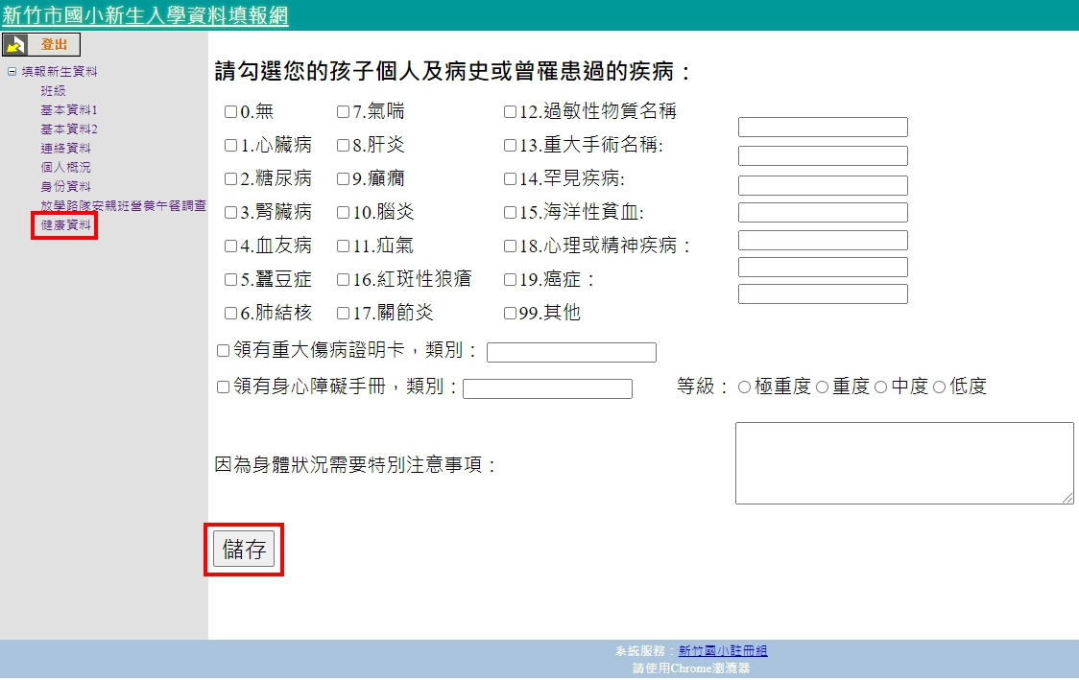
健康資料
填完，記得按【儲存】

Slide 16
★恭 喜 完 成 填 報 網★
歡迎加入東門國小：
請檢查是否有遺漏項目，
若未填寫完整，班級老師會
再聯繫您補填唷！
8/29(一 )７：50前 直接進班
（返校日不到校）

